Slide 1
企業型確定拠出年金制度 導入前 投資教育
DCコンサルタント
〇〇 〇〇
＜注意点＞ 本資料の内容は平成２９年１月時点の公表資料及び法令等に基づいています。また、概要・一般論
・当協会及び講師私見を述べたものですので、内容につき一切の責任は負いかねます。 詳細は、各分野毎に専門の企業・専門家等に確認して頂くか、当協会までお問い合わせください。なお、本資料は当協会及び講師の責任において作成しており、出所元もしくは作成者の著作物ですので、 承諾なしの利用、複製等はご遠慮願います。
【C資料】
ドルコスト平均法協会
会員のみ使用可

Slide 2
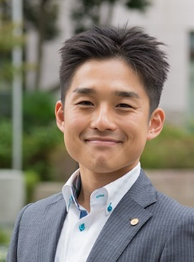
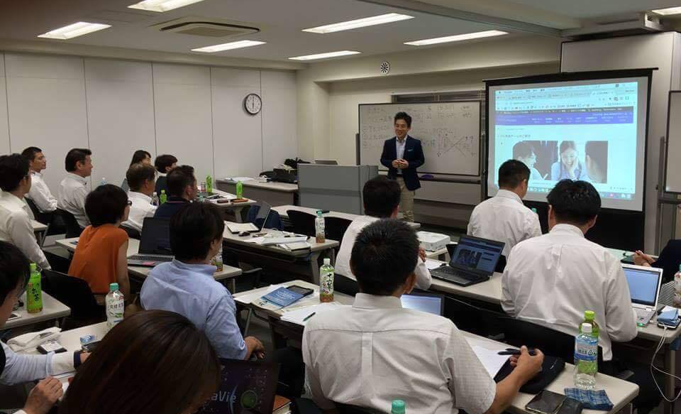
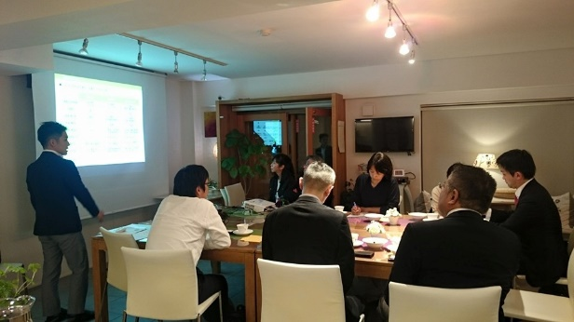
講師紹介
安藤 宏和 （あんどう ひろかず）
つみたて専門FPオフィス「あしたば」 代表
一般社団法人確定拠出年金教育支援協会 専務理事
つみたてアドバイザー（ファイナンシャルプランナー）
じぶん年金ゲームインストラクター
横浜市出身。大手保険会社での勤務を経て独立系ファイナンシャルプランナーとして開業。その後、「これまでの資産運用ノウハウをいかして、一人でも多くの方を将来のお金の不安から解放したい」との思いでセミナー講師業をスタートした。得意分野である「これからお金を貯めていく」方むけの“つみたて”をテーマに、「じぶん年金セミナー」を多数開催。一般社団法人ドルコスト平均法協会開発の「じぶん年金ゲーム」第1号インストラクターに認定された。一般企業の確定拠出年金(DC)の投資教育や、大手金融機関の依頼でプロ向けの研修講師も務めるなど、年間講演回数は70回を超える。
＜保有資格＞
CFP®（日本ＦＰ協会認定ファイナンシャルプランナー）
証券一種外務員
行政書士（神奈川県行政書士会） 他
© 2017 Ashitaba-mirai-juku Co.,Ltd

Slide 3
突然ですが、、、こんな風に思っていませんか？
「お金を貯めるなら、銀行預金が一番安全」
「投資や運用は、下がったら損するからやめておこう」
（損したこともあるし怖いなあ）

Slide 4
今あるお金と未来のお金では、
運用の特徴が異なる
時間
今あるお金
未来のお金
預金
給料、年金、不動産収入

Slide 5
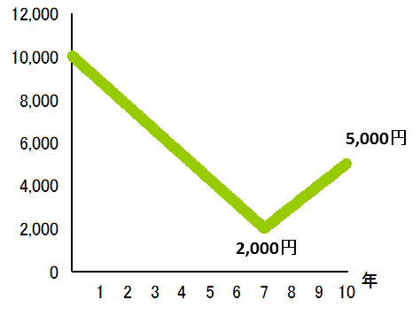
つみたて投資クイズ①
【問題】 毎月1万円ずつ10年間、次の商品に「つみたて投資」をした場合、
10年後にいくらになるでしょうか？
*投資金額=1万円×12ヶ月×10年間=120万円
①約72万円 ②約90万円 ③約139万円
出所：ドルコスト平均法協会

Slide 6
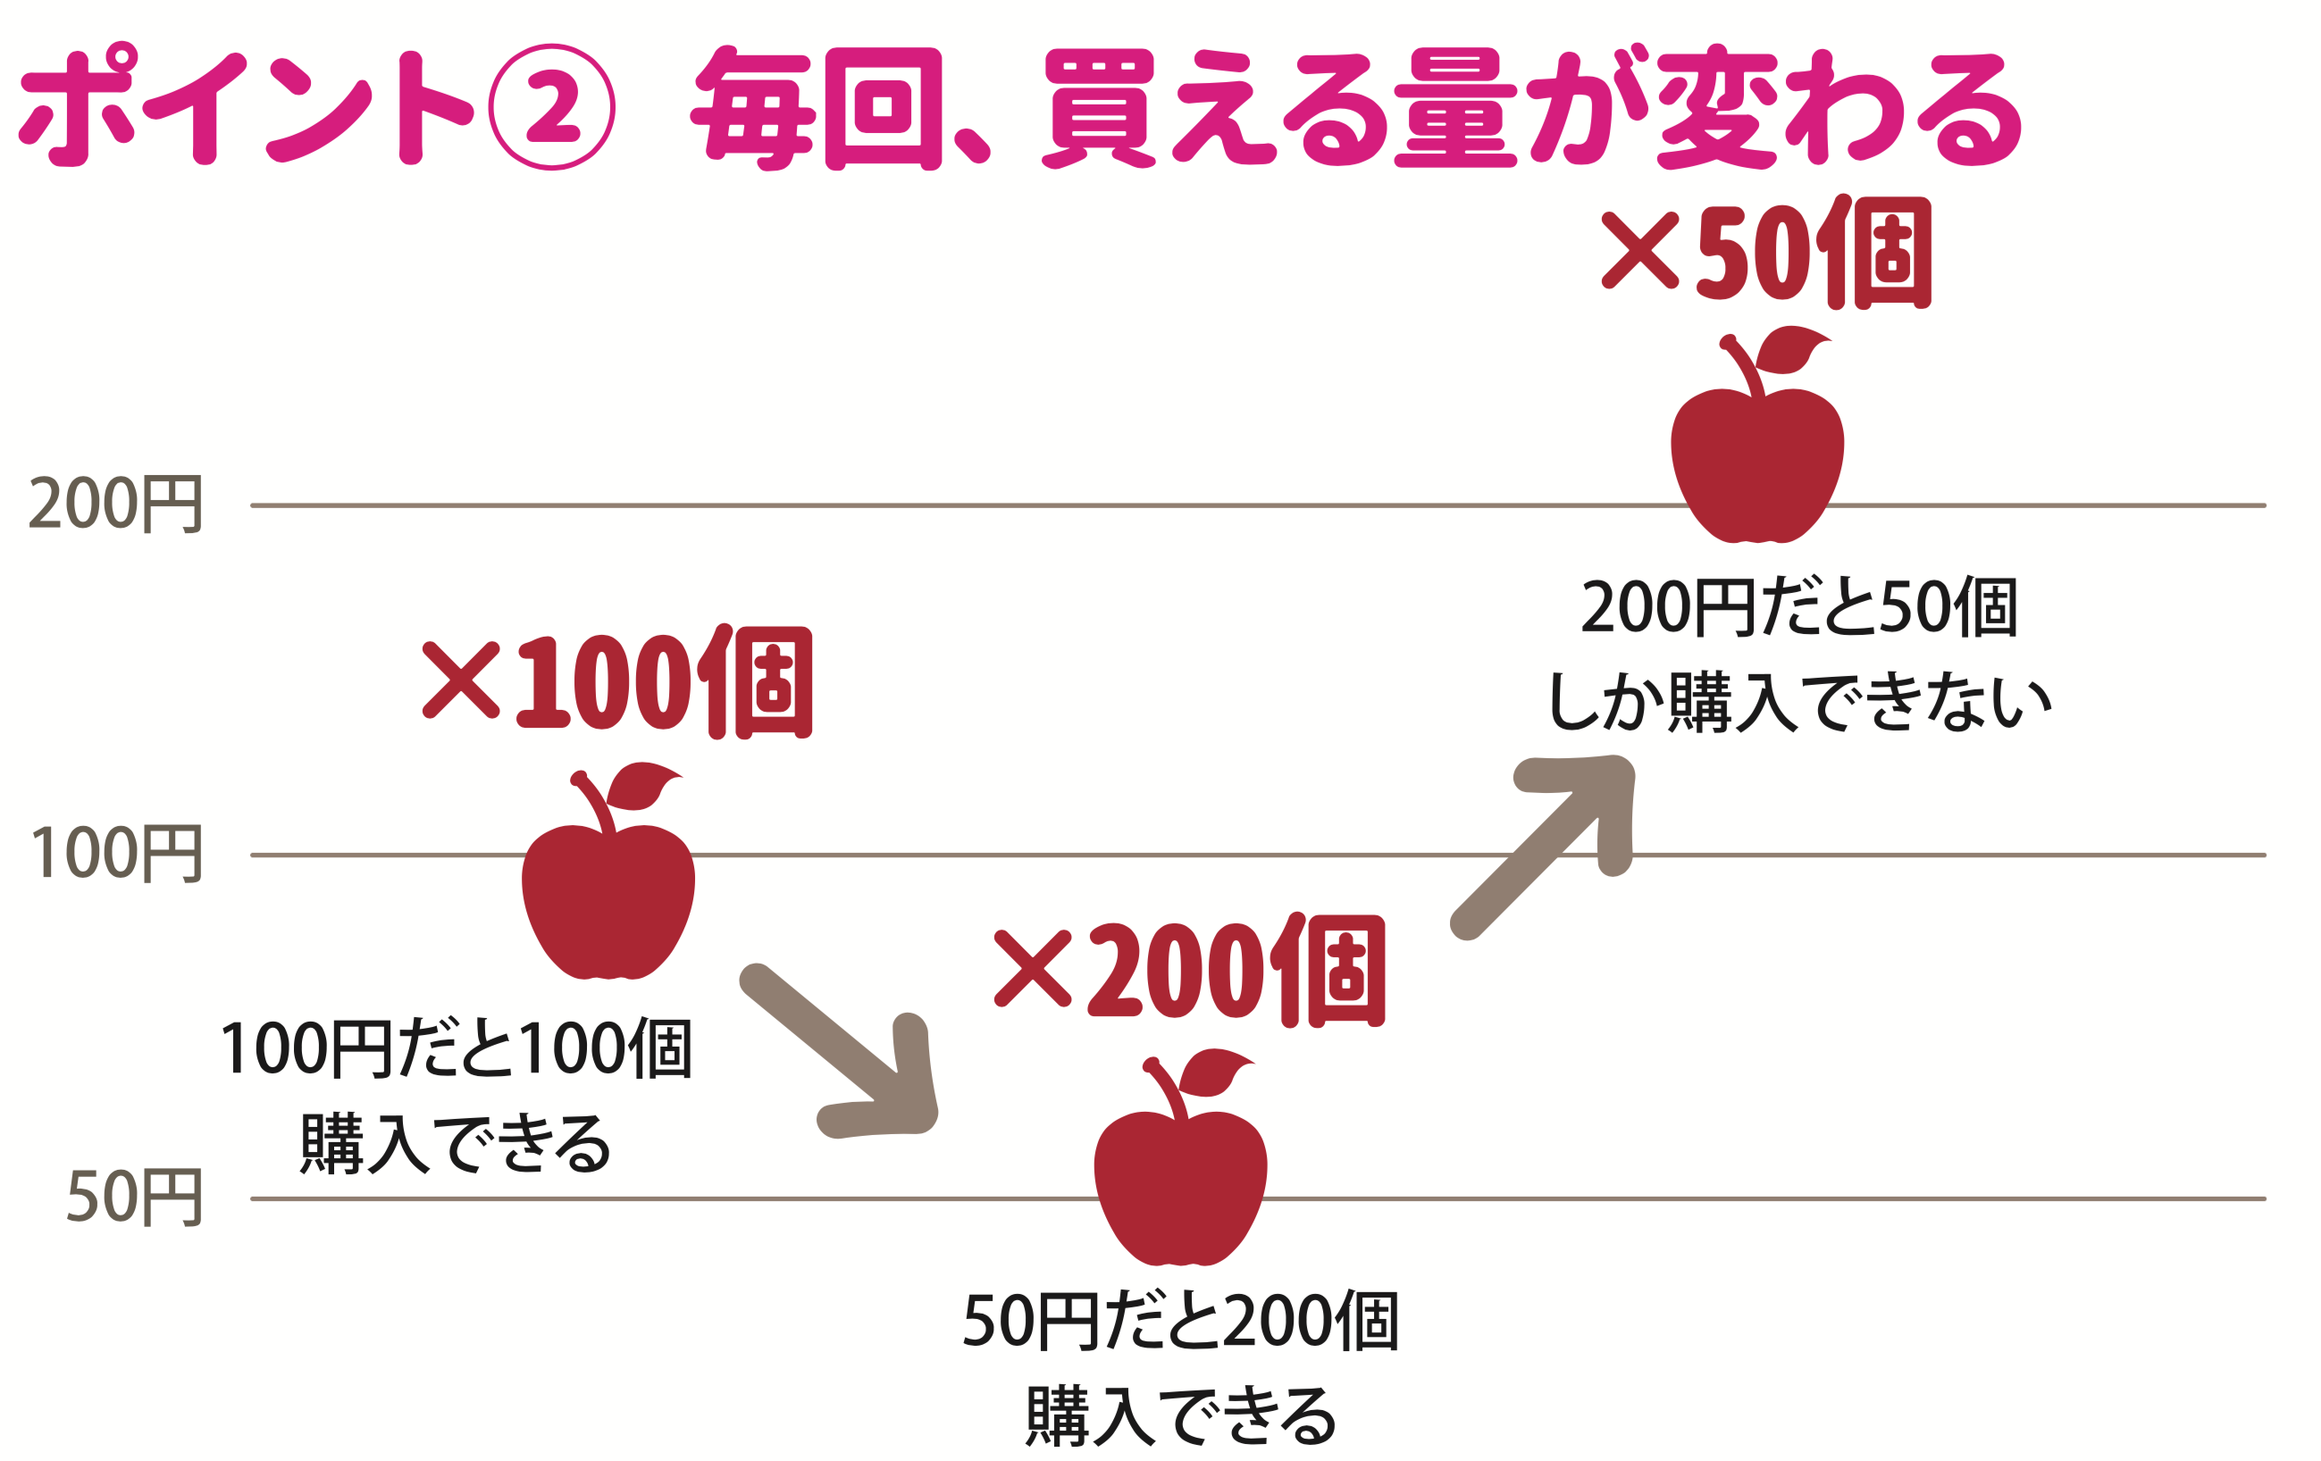
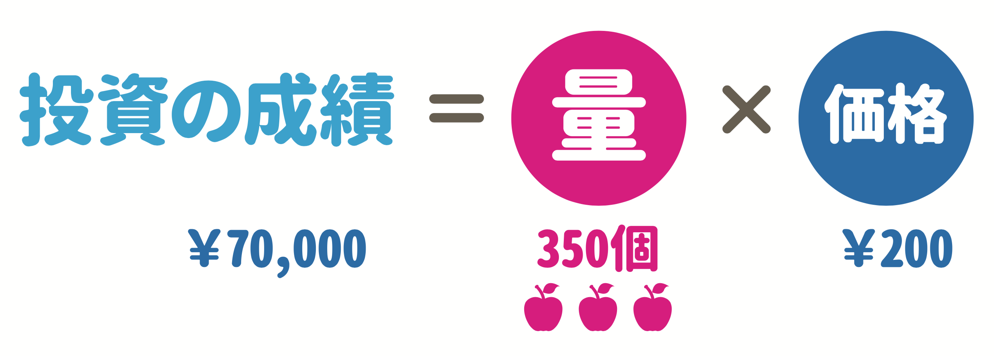
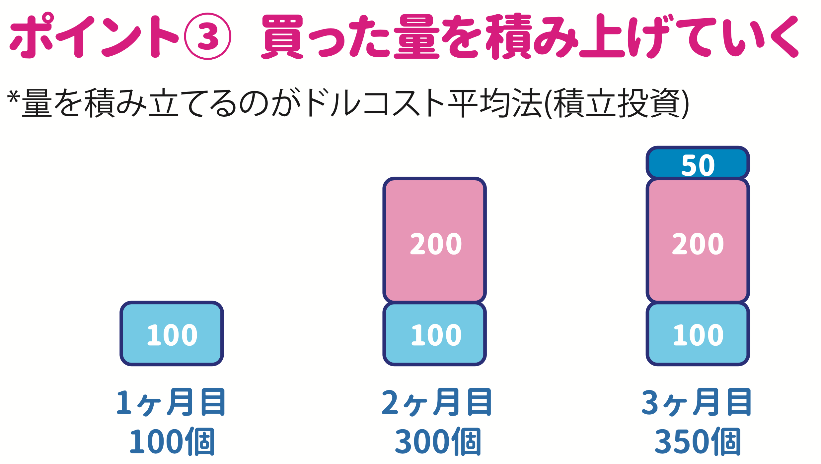
■つみたて投資のポイント
出所：ドルコスト平均法協会

Slide 7
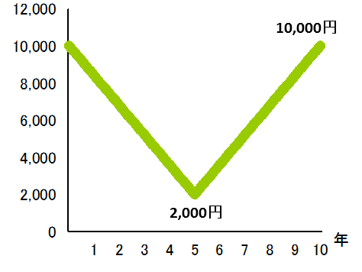
つみたて投資クイズ②
①約150万円 ②約196万円 ③約241万円
出所：ドルコスト平均法協会

Slide 8
この毎月ひたすら同じ金額を“つみたて投資”
していく手法のことを、
「ドルコスト平均法」といいます。
※英語では、
Dollar-Cost Averaging
Systematic Investment などと表記されます。

Slide 9
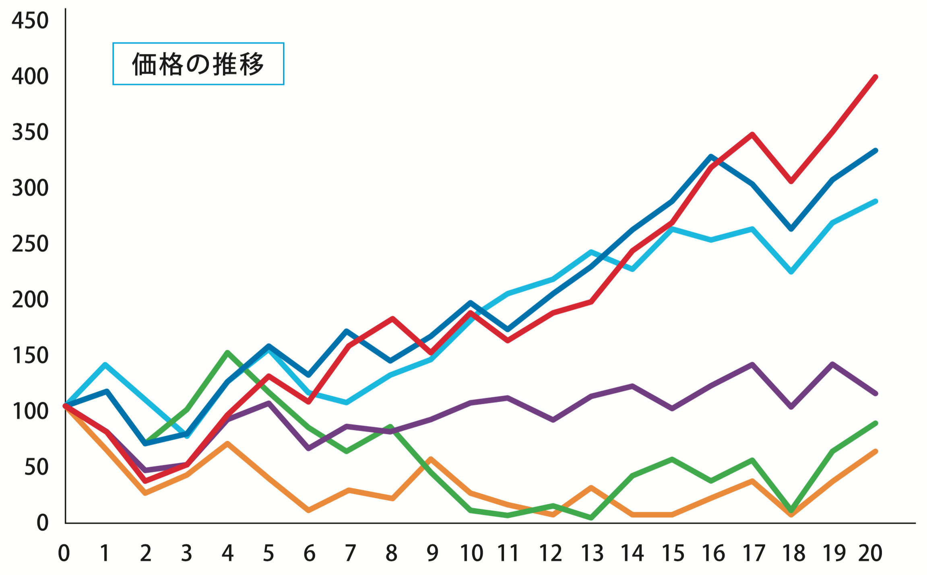
つみたて体験ゲーム２０年目
Q.つみたて投資をした時、一番成績が良いのは何色でしょうか？
出所：ドルコスト平均法協会

Slide 10
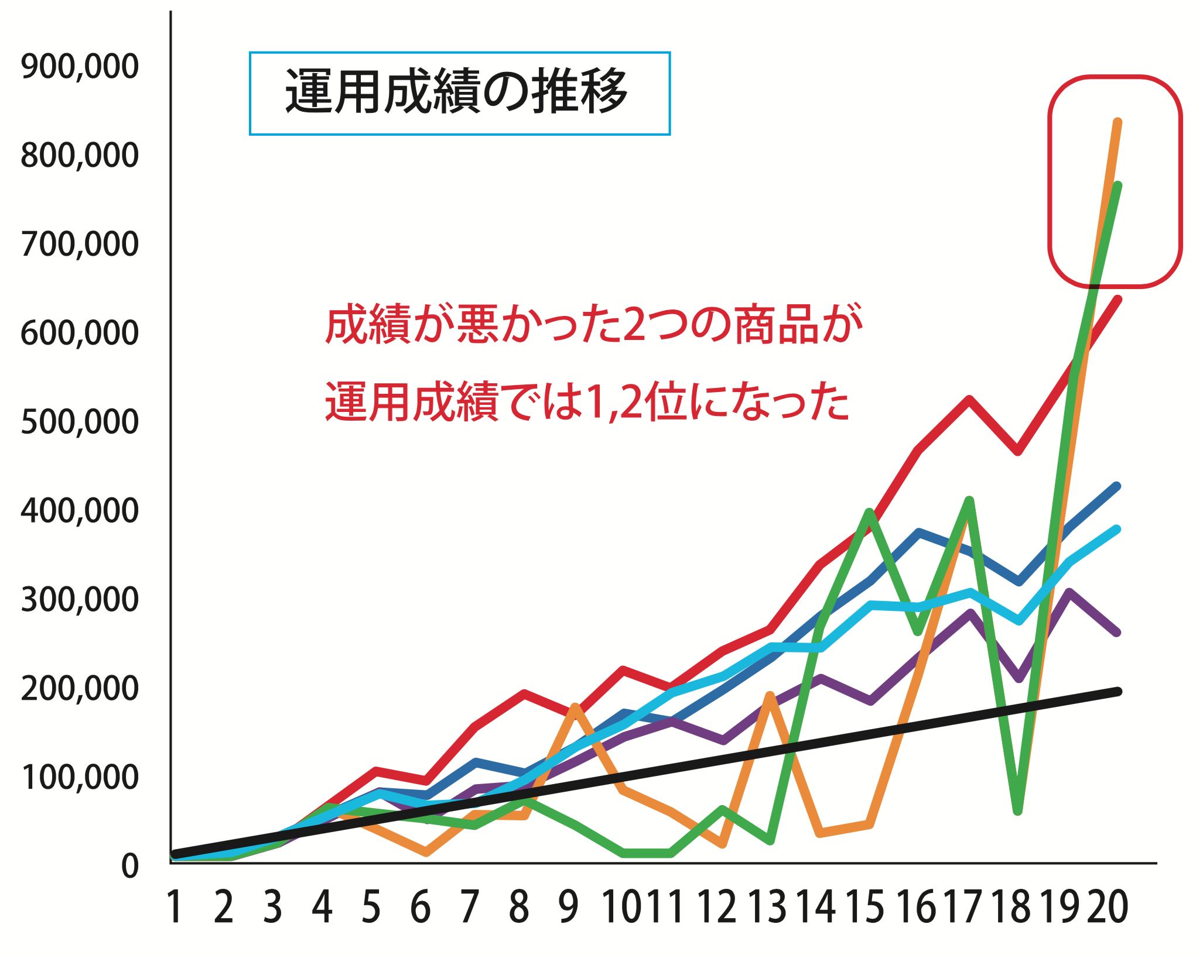
出所：ドルコスト平均法協会

Slide 11
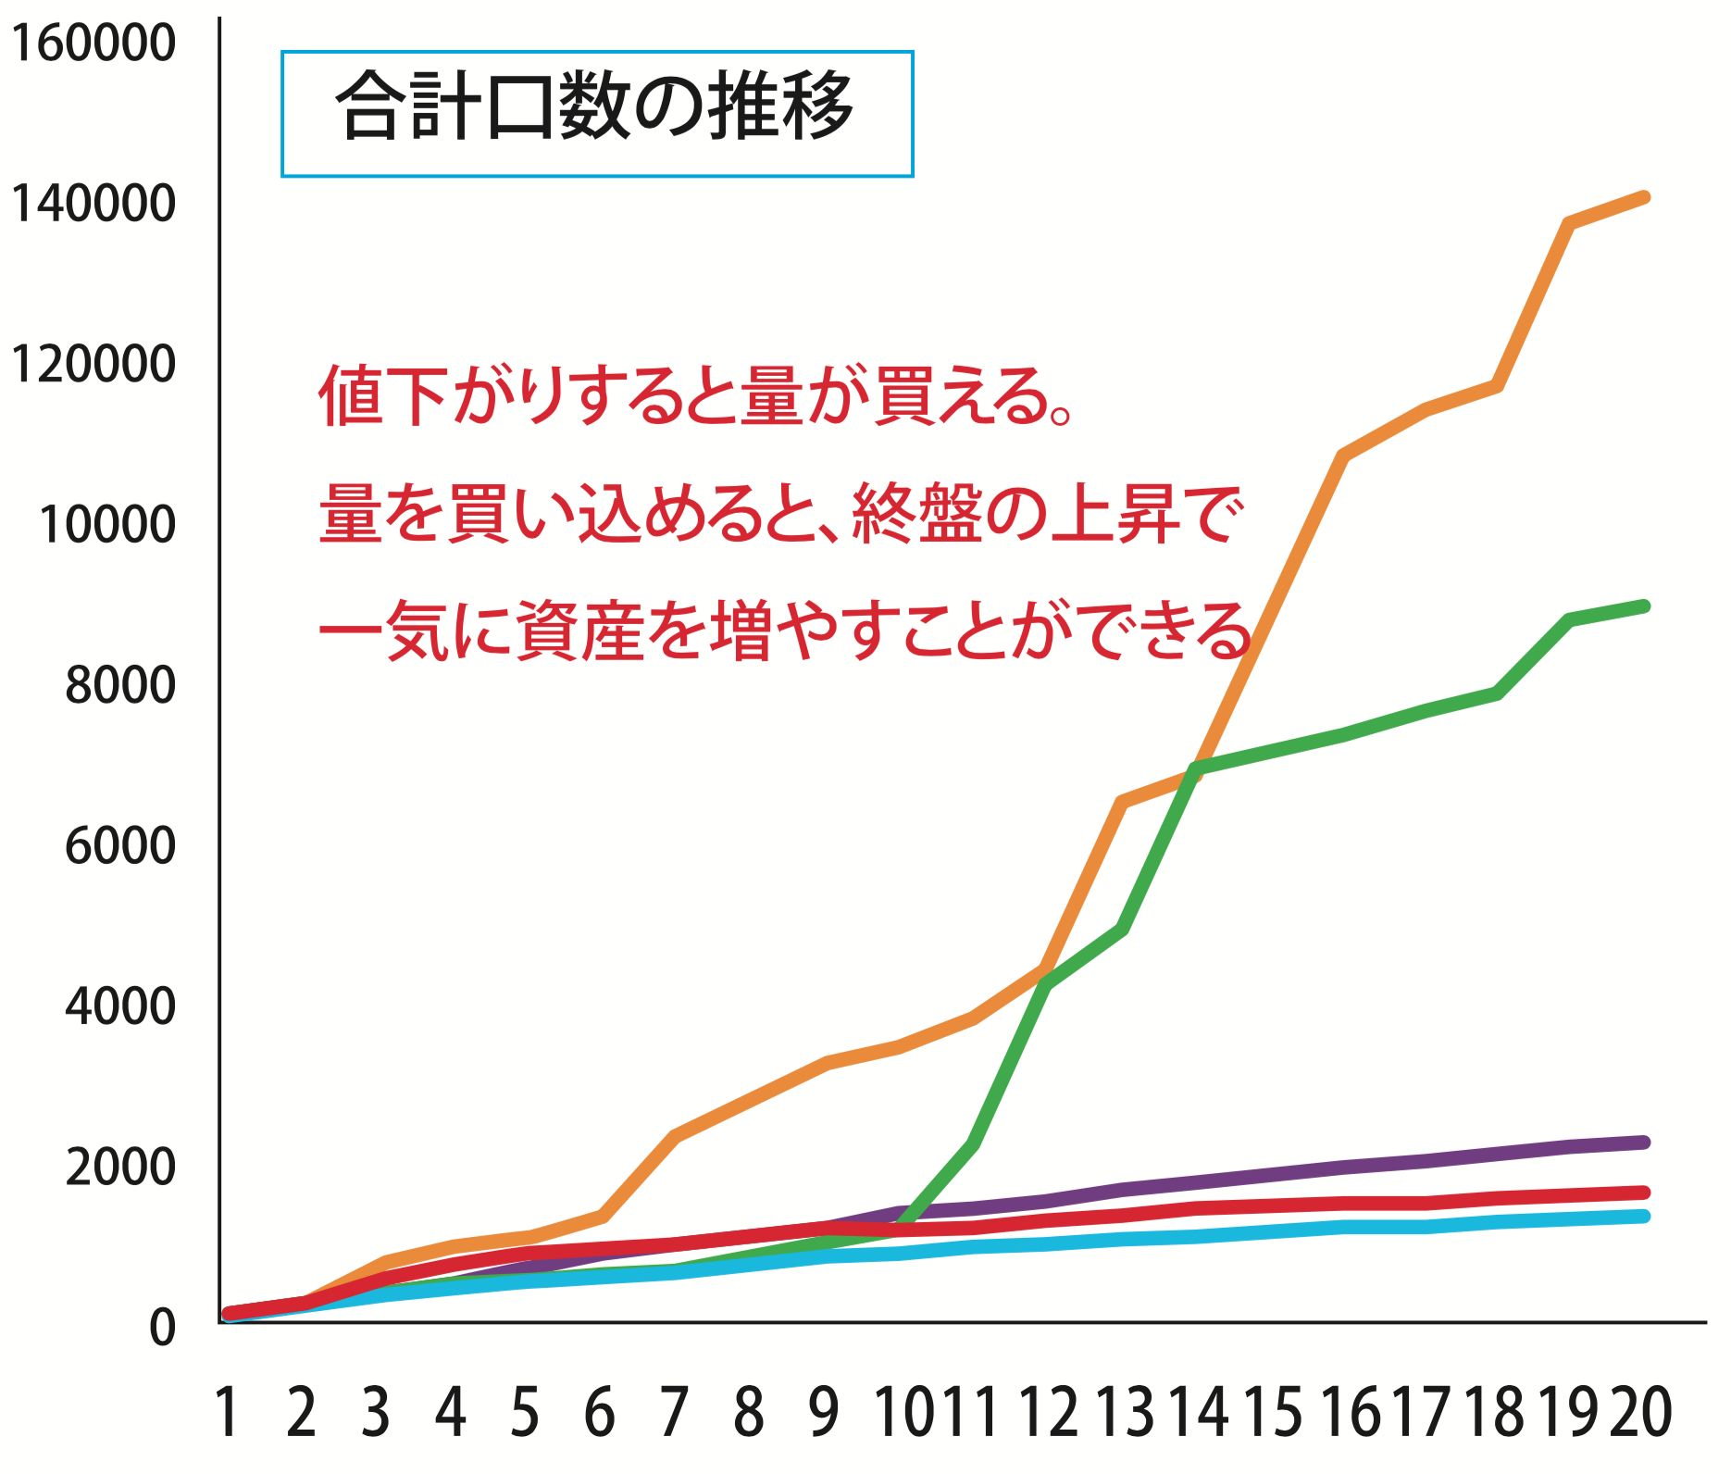
出所：ドルコスト平均法協会

Slide 12
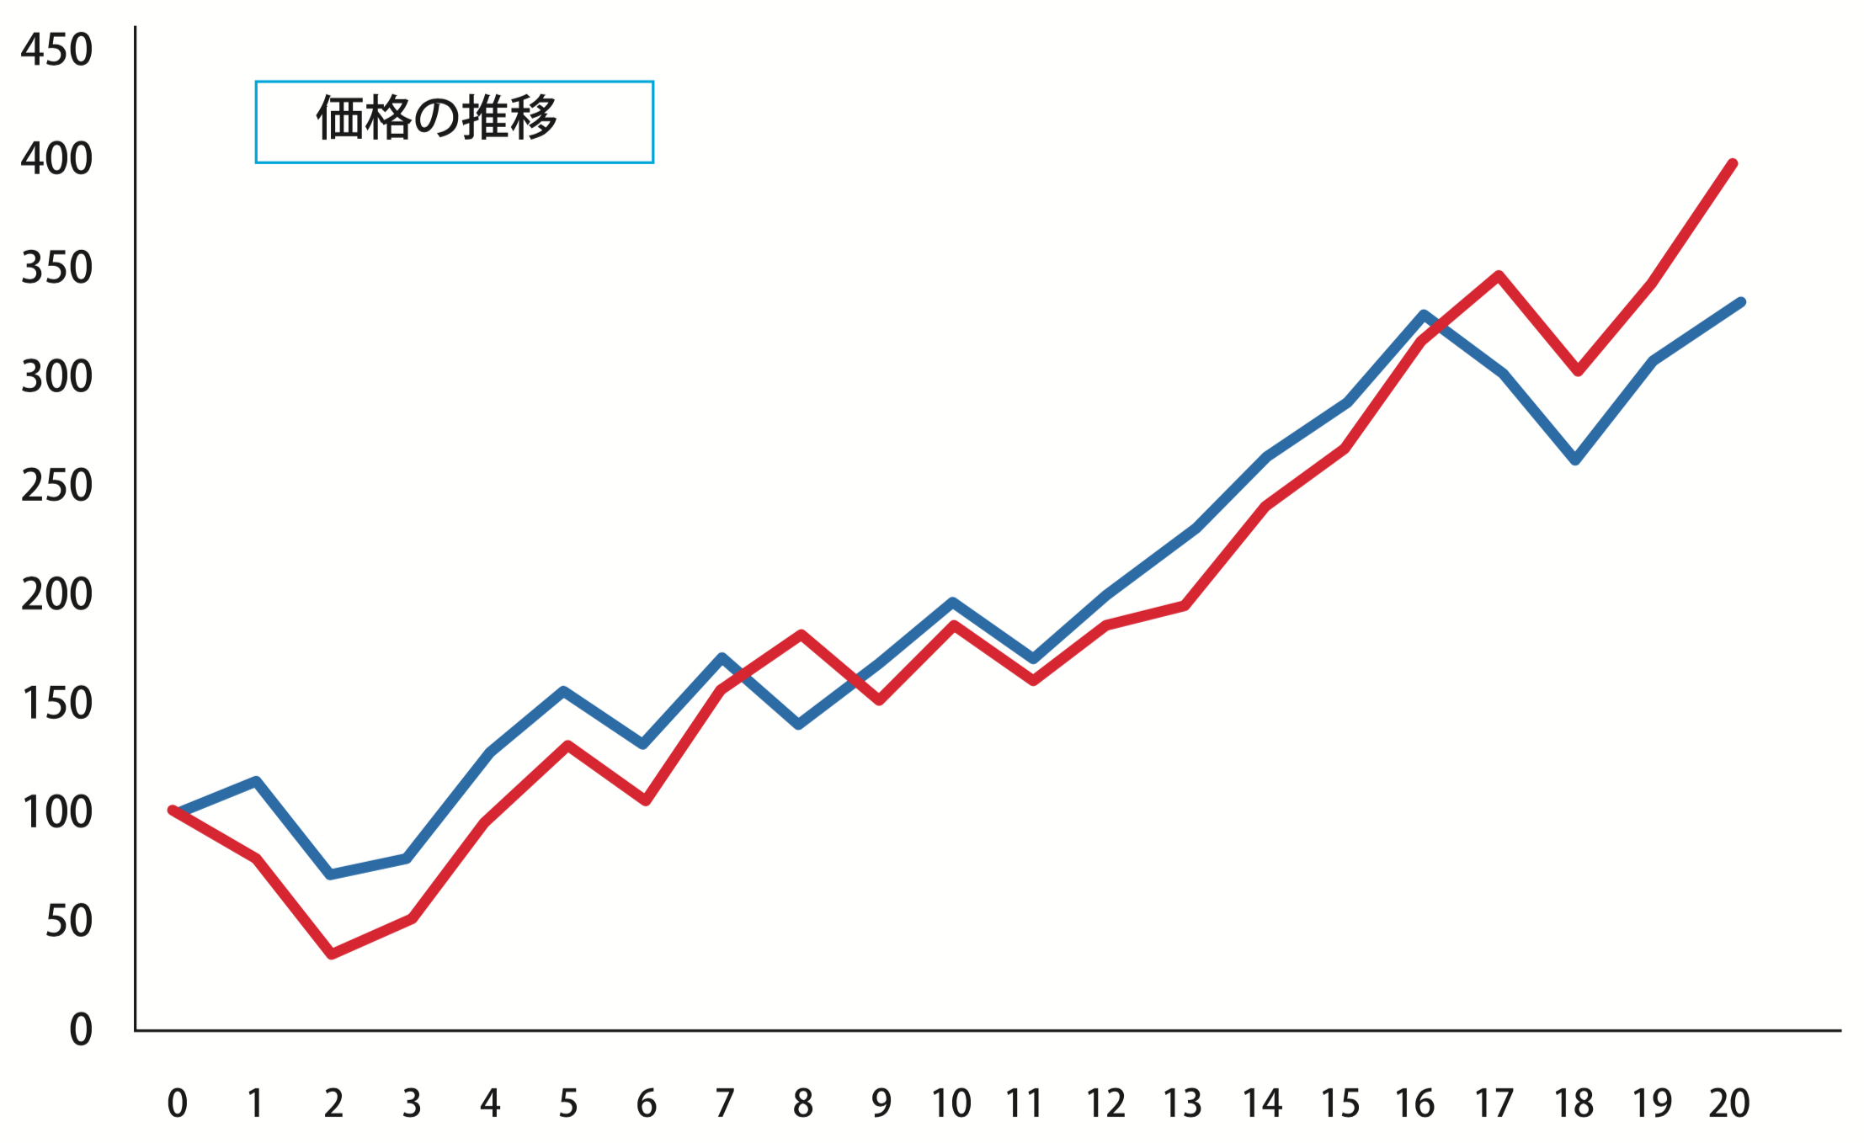
Q.つみたて投資をした時、儲かるのは何色でしょうか？
出所：ドルコスト平均法協会

Slide 13
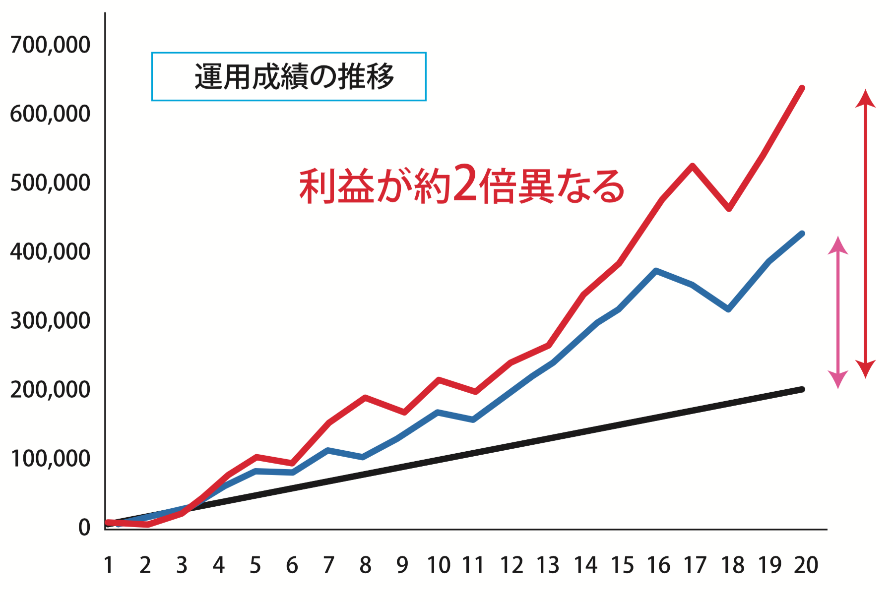
出所：ドルコスト平均法協会
Notes:
途中の運用成績は気にしなくていい

Slide 14
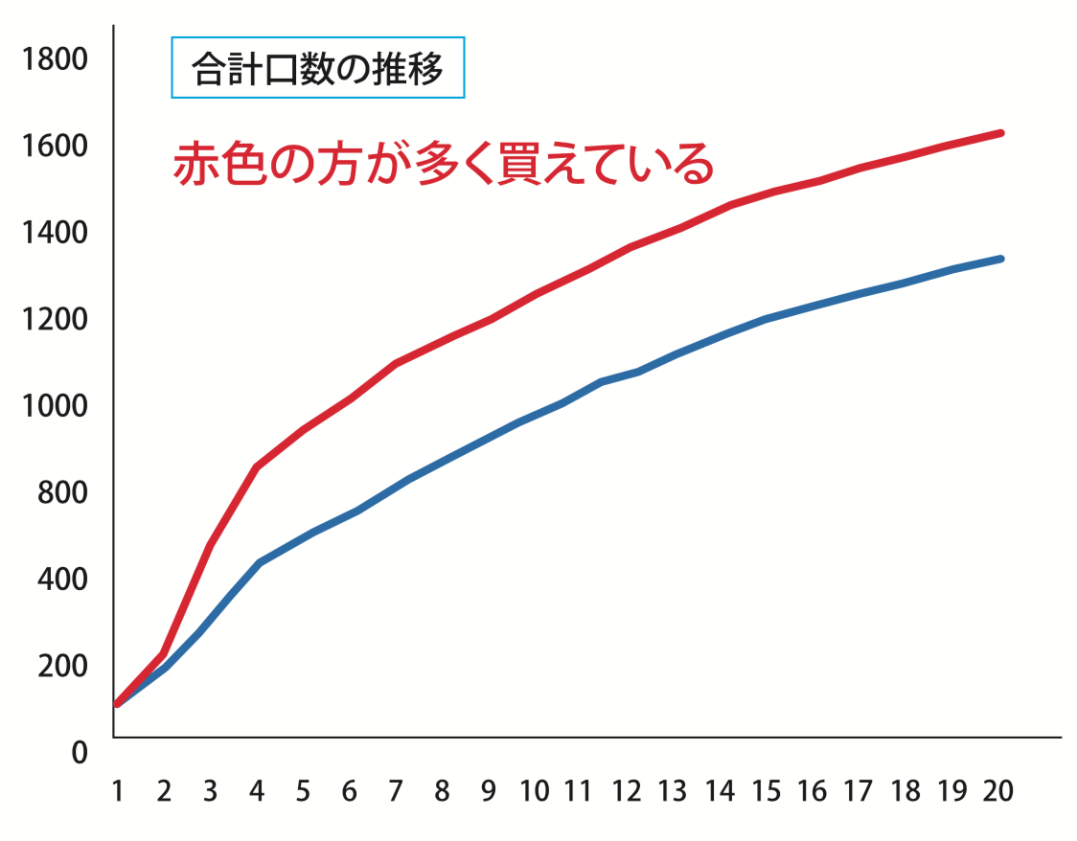
出所：ドルコスト平均法協会

Slide 15
つみたて体験ゲームで分かったこと
ドルコスト平均法を使った「つみたて投資」は…
① まず「量」の視点が大事
（価格が下がったときは、むしろ量をたくさん買うチャンス）
② おわりの価格はとても大事
③ 上がってもいいし、下がってもいい
④ とにかく、「長く続けること」が一番重要
⑤ はじめの価格はあまり気にしなくていい

Slide 16
ドルコスト平均法を使った「つみたて投資」の注意点
① 損をする場合もある
・暴落したときに止めてはいけない！
② 短期運用には向かない
・口数が貯まらない
・短期では、「成長のうまみ」を得られない＝下がっている可能性も高まる
③ 終盤戦が重要
・株式の割合を減らして債券の割合を増やす（リアロケーション・リバランス）
などの対策を。
→始めるタイミングに注意する必要はありません！
「長い時間をかけること」＝“早く始めて、長く続けること”
が何より大事です！

Slide 17
確定拠出年金などの“つみたて投資”で
「じぶん年金作り」をスタートするにあたって

Slide 18
■「じぶん年金づくり」 ３つの鉄則
① 「税金の優遇制度」を活用する
② 強制力を働かせる
③ 長期分散投資
・長い目で成長を信じることができる投資先
・集中投資はリスクが高い、必ず株式を組み入れる
© 2017 Ashitaba-mirai-juku Co.,Ltd

Slide 19
■税金の優遇制度の代表例
NISA（少額投資非課税制度）
一時所得
確定拠出年金
© 2017 Ashitaba-mirai-juku Co.,Ltd

Slide 20
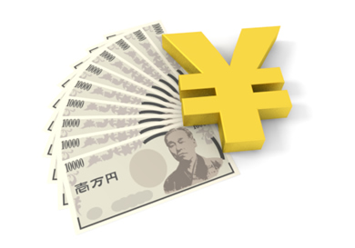
■お金が貯まる人・貯まらない人の特徴
パーキンソンの第二法則
「支出の額は収入の額に達するまで膨張する」
© 2017 Ashitaba-mirai-juku Co.,Ltd

Slide 21
■資産形成の鉄則
預けるときは簡単に、
（または自動的に）
引き出すときは面倒に
（または引き出せない）
© 2017 Ashitaba-mirai-juku Co.,Ltd

Slide 22
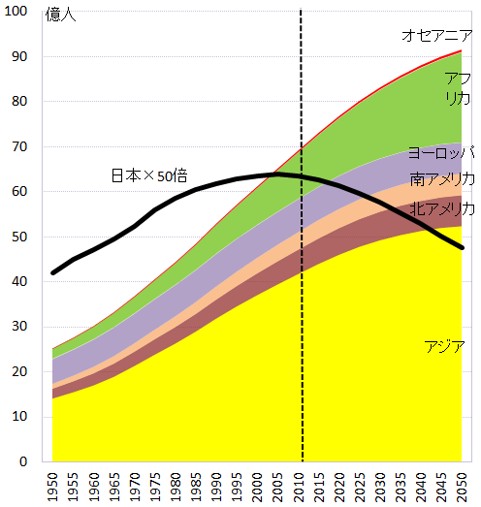
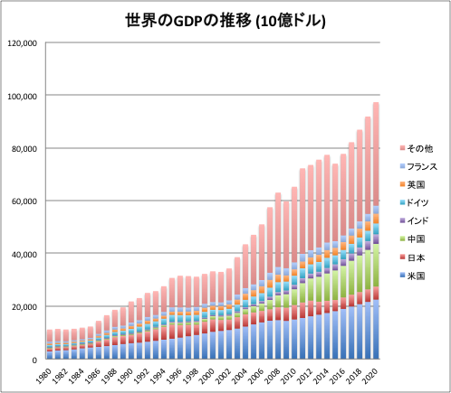
■長い目で成長する可能性が高い投資先とは？
「人口が増えていく国」
という視点が大事です！
経済の成長を考える式＝経済規模の式
経済の規模＝
人口
×
1人あたり生産性
(1人あたりが生み出す付加価値)
出所：ドルコスト平均法協会

Slide 23
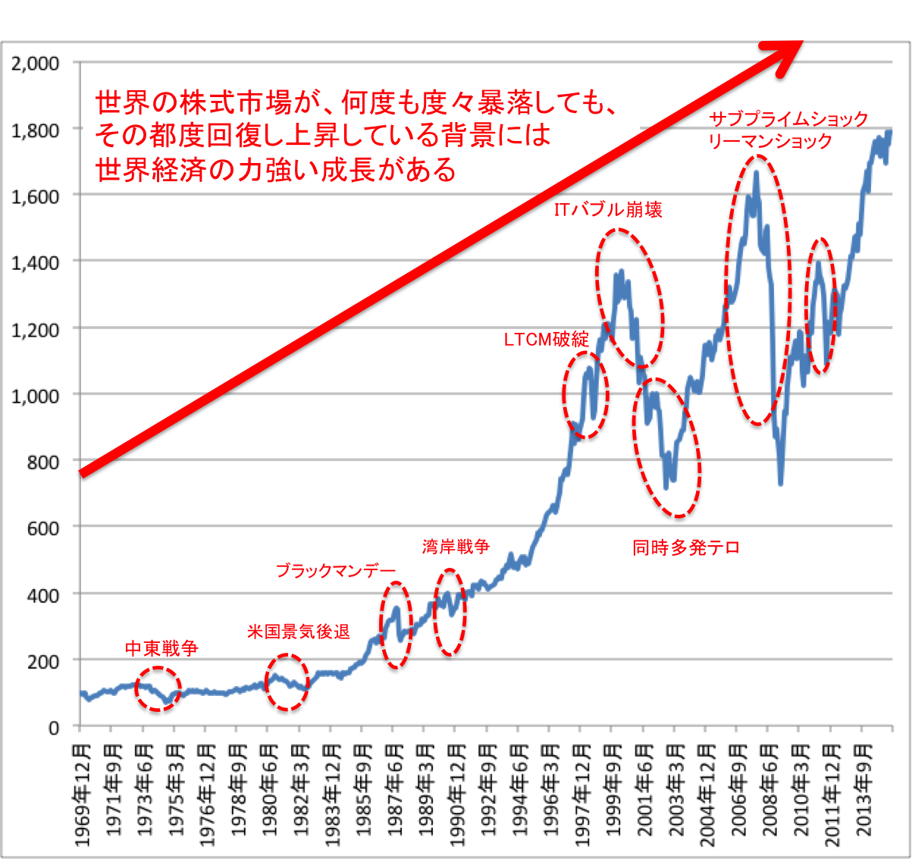
世界の株式市場が、これまで何回も下落をしても
それを上回って成長してきた理由⇨世界経済の成長
ドルコスト平均法は世界経済の中長期的な成長の波にのる投資方法
出所：ドルコスト平均法協会

Slide 24
■「運用」の選択肢は？
リターン
商品先物
ＦＸ取引
株式
投資信託
確定拠出年金
変額保険
債券
個人年金
終身保険
外貨預金
預金
リスク
※この図は、あくまでもイメージを掴んでいただくためのものです。実際のリスク・リターンの数値データを示すものではありません。
Notes:
株式と債券の概要をホワイトボードで

Slide 25
■分散の基本スタンス
・個別銘柄
・従業員持株会
・投資信託
・変額保険
・確定拠出年金
・預貯金
・日本国債
・終身保険
・個人年金保険
・確定拠出年金
国内
債券
外国
債券
外国
株式
国内
株式
・個別銘柄
・投資信託
・変額保険
・確定拠出年金
・外貨預金
・外国債券
・外貨建保険
・確定拠出年金

Slide 26
つみたて投資のポイント④：資産の分散
■世界でドルコスト平均法をする人たちは株式中心という事実
出典 アメリカのＩＲＡ加入者の年代別資産配分：米国投資信託協会
出典 イギリスの株式型ＩＳＡの資産配分（残高）：日本証券協会
出所：ドルコスト平均法協会

Slide 27
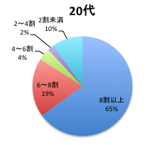
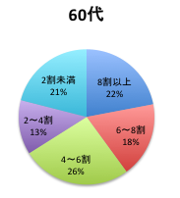
アメリカのドルコストをしている投資家の株式保有比率
20代など若い間は、6割以上、株式でドルコストをするのが一般的。
60代になっても、4割以上株式でドルコストをしている人が6割以上
出所：ドルコスト平均法協会

Slide 28
税優遇 強制力 長期分散
■ドルコストつみたて投資の選択肢は？
①
②
③
投資信託
変額保険
じぶん年金作り
に向いているのはこの２つ！
確定拠出年金
© 2017 Ashitaba-mirai-juku Co.,Ltd

Slide 29
ドルコストつみたての選択肢①：投資信託
■「投資信託（ファンド）」とは
「投資家から集めたお金をひとつの大きな資金としてまとめ、機械的にもしくは専門家の判断によって株式や債券などに投資・運用し、その運用成果が投資家に帰属する仕組みの金融商品」 投資信託の運用成績は市場環境などによって変動します。投資信託の購入後に、投資信託の運用がうまくいって利益が得られることもあれば、うまくいかず投資した額を下回って、損をすることもあります。つまり、投資信託は元本が保証されていないのです。
一般社団法人投資信託協会ＨＰ
より一部引用

Slide 30
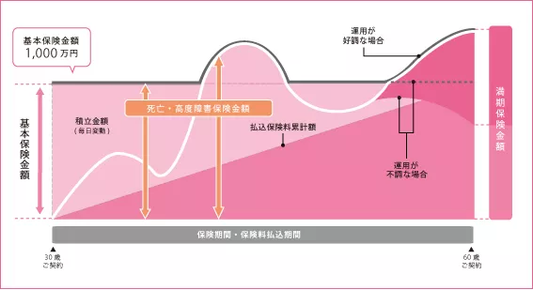
ドルコストつみたての選択肢②：変額保険
■変額保険の仕組
出典 保険の教科書

Slide 31
ドルコストつみたての選択肢③：確定拠出年金
「税制優遇」が加入者にとっての魅力です
① 加入者となります
⑥ 原則60歳以降に受取ります
② 掛金は希望する従業員が拠出します（会社拠出も可）
年 金 原 資
③ 自分で運用商品を選びます
運用実績で増減
年金
④ 自分の年金資産残高が記録管理されます
￥
￥
￥
￥
⑤ 離転職時、年金資産を持ち運びできます。
￥
￥
￥
￥
一時金
元本確保型商品
￥
掛金
年金原資
掛金
掛金
投資信託
加入
運用
受給
⑦ 「税制優遇」
があります
【拠出時】
給与として扱われない又は
所得控除になるため、
税金がかかりません
【運用時】
運用益に対する税金は
運用期間中にはかかりません（※）
【受給時】
控除が適用され
税金負担が軽くなります
※ 積立てられた年金資産に対して特別法人税がかかりますが、現在は課税凍結中です

Slide 32
■ドルコストつみたて投資方法の比較
 | 投資信託 | 変額保険 | 確定拠出年金
税金（拠出時）
税金（運用中）
税金（換金時）
流動性
強制力
死亡時・万一の時
手数料等 | 購入時手数料 信託報酬 信託財産留保額 | 保険関係費 運用関係費 解約控除 | 加入・移換時、管理期間中、 給付・還付時の各機関への手数料 （国民年金基金連合会、運営管理機関、 事務委託先金融機関）
× △ ◎
控除なし 生命保険料控除あり 所得控除あり
△
２０％（ＮＩＳＡ適用可能）
◎
非課税
◎
非課税
△
２０％（ＮＩＳＡ適用可能）
○
一時金：一時所得
年金：雑所得
◎
一時金：退職所得控除
年金：公的年金等控除
高
中 ほぼゼロ
１０年間は解約控除あり 原則６０歳～給付
弱
やや強 強
○
“量”（口数）のまま移管可能
◎
死亡・高度障害保障、ﾘﾋﾞﾝｸﾞﾆｰｽﾞ
保険料払込免除規程あり
×
死亡・高度障害時の一時金は
その時の評価額
上手に組み合わせて自分にあったプランを作りましょう！
※この比較表は、「じぶん年金作り」のような長期分散つみたて投資に活用することを前提として、弊社見解を含む一般論で記載しています。
特に優劣はあくまでもイメージを掴んでいただくためのものであり、実際には、活用する人の考え方など様々な要素によって大きく異なります。
© 2017 Ashitaba-mirai-juku Co.,Ltd
Notes:
変額保険と確定拠出年金が「強制力」に優れている点を強調しましょう。そのあと、税金面はDCが最強であることを改めて強調。ただ、注意点として万一のときはDCが弱い点も説明しておきましょう。

Slide 33
■よくある勘違い①
「商品は、これまでのパフォーマンスが
良いものを選んだ方が良い」
「商品は、とにかく手数料が安いものを
選んだ方が良い」
© 2017 Ashitaba-mirai-juku Co.,Ltd

Slide 34
■制度・商品選びの“最も重要な”判断基準
いかに長く続けられるか
強制力
安心感
© 2017 Ashitaba-mirai-juku Co.,Ltd

Slide 35
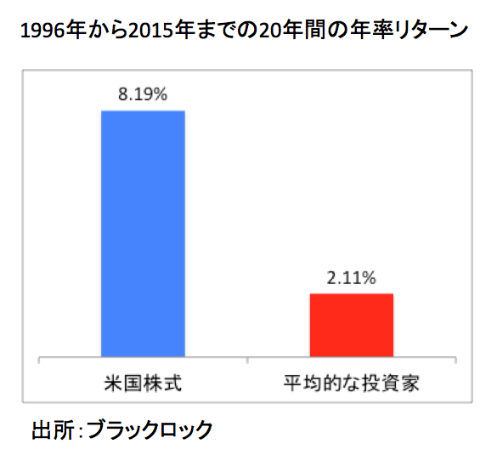
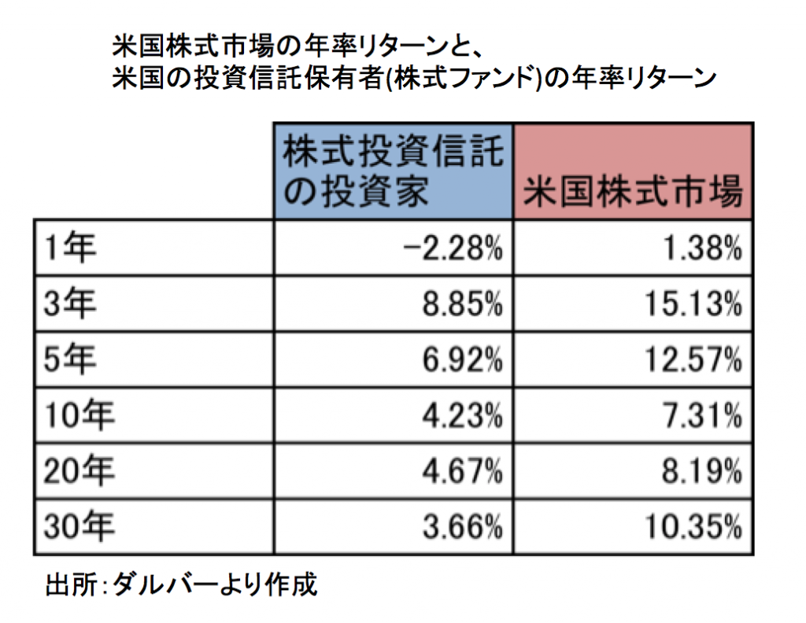
■リターンがとれない最大の理由は「続けられないこと」
出所：ドルコスト平均法協会

Slide 36
■よくある勘違い②
「つみたては長く続けることが大事
ということで、私はもう間に合わない」
「貯金は多少あるけど、収入があまり
ないから、私には厳しそう」
© 2017 Ashitaba-mirai-juku Co.,Ltd

Slide 37
まとめ

Slide 38
■本日のポイント
① 選択制ＤＣのメリットと注意点を理解しよう
② つみたて投資の“量”の感覚を持とう
③ 「税優遇」・「強制力」・「長期分散」の３原則を守ろう
④ 制度・商品選びは「いかに長く続けられるか」を重視しよう

Slide 39
■ドルコストつみたてを成功させるには
＝「できるだけ損しないで、しっかり貯めて・増やす」
とにかく、
「早く始めて」「長く続ける」こと
そのためには、、、
「最初」が肝心！！
© 2017 Ashitaba-mirai-juku Co.,Ltd
Notes:
「損したくない人」が「お金を貯めて・増やす」には、「長い時間をかける」しかない！

Slide 40
■「ドルコストつみたて」スタート時のチェックポイント
① 「やるべきこと」（解決すべき問題）をハッキリさせる
② マネープランを作る（目的・時期・目標金額を決めて、可視化する）
③ 「リスク対策」の仕組みを作る
④ ムダのある支出、効率の悪い積立を見直す
⑤ 自分にあった制度・金融商品と積立金額を決める
© 2017 Ashitaba-mirai-juku Co.,Ltd

Slide 41
■「リスク対策」とは？
「続けられなくなるリスク」への備え
１．スタート後にやってくる「リスク」の代表例
① 感情
② 就業不能・万が一
（病気・事故・介護・離職など）
© 2017 Ashitaba-mirai-juku Co.,Ltd
Notes:
つみたては「長く続けることが大事」と言いましたが、長く続けていればいろんなことが起きます。みなさんもこれまでの人生でいろんなことがありましたよね？社会人になったとき、結婚した、子供が生まれた、家を買った、転職した…。そうした中で、私たちの人生と同じく、つみたて投資においても「自分ではコントロールが難しいリスク（困難）がふってくる可能性があるのです。

Slide 42
２．“仕組み”を作ってしまうことが重要！
① 「感情」に負けないための仕組み
→強制力のある商品・制度、アドバイザー
② 「就業不能」に負けないための仕組み
→預貯金、元本確保型金融商品、保険 etc…
最初が肝心！
しっかり「リスク対策」の仕組みを作って、
長く続ける体制を整えておきましょう！！
© 2017 Ashitaba-mirai-juku Co.,Ltd
Notes:
つみたては「長く続けることが大事」と言いましたが、長く続けていればいろんなことが起きます。みなさんもこれまでの人生でいろんなことがありましたよね？社会人になったとき、結婚した、子供が生まれた、家を買った、転職した…。そうした中で、私たちの人生と同じく、つみたて投資においても「自分ではコントロールが難しいリスク（困難）がふってくる可能性があるのです。

Slide 43
■無駄のある支出の代表例
① 通信費
必ず
見直しましょう！
② 医療保険
③ 各種ローン
■効率の悪い積立の代表例
① 積立定期預金
② 財形貯蓄
③ 終身保険
© 2017 Ashitaba-mirai-juku Co.,Ltd

Slide 44
■６５歳までに３,０００万円のじぶん年金を作るには？
＜年利０％の場合＞
３０歳から
４０歳から
５０歳から
ポイント
やはり預貯金ではかなり厳しい金額に…
早めにスタートした方が断然有利！！
月額 約７万１千円
月額 １０万２千円
月額 約１６万７千円
＜年利５％（複利）の場合＞
３０歳から
４０歳から
５０歳から
４０代以降のスタートでも…
ボーナス積み増しや一括投資を組み合わせれば現実的な数字に！
月額 約２万８千円
月額 約５万３千円
月額 約１１万５千円
© 2017 Ashitaba-mirai-juku Co.,Ltd

Slide 45
■６５歳までに１,５００万円のじぶん年金を作るには？
＜年利０％の場合＞
３０歳から
４０歳から
５０歳から
月額 約３万６千円
月額 ５万円
今から少しずつでも
「じぶん年金作り」
を始めましょう！
月額 約８万３千円
＜年利５％（複利）の場合＞
３０歳から
４０歳から
５０歳から
月額 約１万４千円
月額 約２万６千円
月額 約５万８千円
© 2017 Ashitaba-mirai-juku Co.,Ltd

Slide 46
弊社のサポート体制
■会社概要
私たちの存在意義
①「安心感」の提供
②「感情に負けない」
ためのアドバイザー
社名 |  | 株式会社あしたば未来塾
代表者 |  | 代表取締役 安藤 宏和
所在地 |  | 〒231-0021 横浜市中区日本大通１５番地 横浜朝日会館６階
電話 |  | 045－263－8535（代表）
在籍専門家 |  | ファイナンシャルプランナー ５名 （うち ４０代女性 １名、３０代女性 １名 ３０代男性 ２名、２０代男性 １名 保有資格：ＡＦＰ、ＴＬＣ、証券外務員一種、司法書士、行政書士 他
事業内容 |  | 金融に関する教育・研修事業 企業年金制度に関するコンサルティング業務 資産運用、ライフプランニングに関するコンサルティング業務 金融商品の仲介・募集に関する業務
所属 |  | 一般社団法人 確定拠出年金教育支援協会 一般社団法人 ドルコスト平均法協会 特定非営利活動法人 日本ファイナンシャル・プランナーズ協会
お客様相談室 |  | 平日 ８時～２１時、土日祝 ９時～２０時
© 2017 Ashitaba-mirai-juku Co.,Ltd

Slide 47
＜ほとんどの方が無料個別相談を利用されています＞
① なんとなく将来が不安なのですが、何から相談すればいいですか？
② 具体的に、どの制度・金融商品を選んだらいいの？
③ 今やっているものはこのままでいいのか、みてほしい。
（確定拠出年金、投資信託、外貨建て保険、他）
④ 毎月の支出を見直したい（医療保険、ローン、他）
⑤ 今持っているお金を上手に運用したい。
⑥ 子供や孫のためにお金を増やしたい。
⑦ とにかくサクッと「ドルコストつみたて」を始めたい
© 2017 Ashitaba-mirai-juku Co.,Ltd

Slide 48
■おわりに
本日は、１時間以上の説明会をしっかりお聞きいただき、ありがとうございました。
この説明会＋個別相談のセットで、つみたてでお金を増やしていく準備が整います。
ぜひ一度個別相談会にお越しいただき、「自分にとってベストなプラン」＝“長く続ける仕組み”を作って、どんどん量を積み上げていってください。
皆さまが一日も早く“ドルコスター”となられる日を楽しみにしています！
また、弊社はもちろん、確定拠出年金教育支援協会や日本ＦＰ協会をはじめとする全国ネットワークで、長きにわたり全力でサポートさせていただきます。
どんなことでも、安心してお気軽にご相談ください。

Slide 49
＜ご清聴ありがとうございました＞
個別相談でお会いできるのを
楽しみにしています。
© 2017 Ashitaba-mirai-juku Co.,Ltd

